Slide 1
SOMERVILLE HAPPINESS SURVEY DATA SET
przedmiot: METODY UCZENIA MASZYNOWEGO ii
Prowadzący: DR JAROSŁAW OLEJNICZAK
autor:
Jakub Kapusta
grupa: WCY19IB2S4

Slide 2
Opis zbioru danych
Zbiór ten przedstawia wyniki ankiety przeprowadzonej w 2015 roku wśród losowych mieszkańców Somerville. Pytania dotyczyły oceny mieszkańców ich szczęścia i satysfakcji ze służb miejskich.
Opis atrybutów:
Oznaczenie atrybutu w pliku | Oznaczenie atrybutu w tworzonych modelach | Znaczenie atrybutu | Możliwe wartości
D | rate | Ocena mieszkańca (czy jest szczęśliwy, czy nie) | 0 (nieszczęśliwy) 1(szczęśliwy)
X1 | cityServiceInfoAvailability | Dostępność informacji o służbach miejskich | 1 2 3 4 5
X2 | housingCost | Koszty zakwaterowania
X3 | schoolQuality | Jakość szkół publicznych
X4 | policeTrust | Zaufanie do lokalnej policji
X5 | infrastructureMaintance | Utrzymanie ulic i chodników
X6 | eventsAvailability | Dostępność wydarzeń społecznościowych

Slide 3
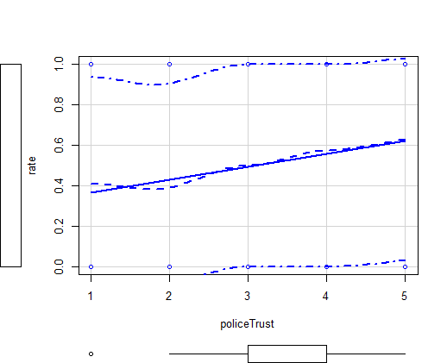
Analiza wizualna zbioru danych

Slide 4
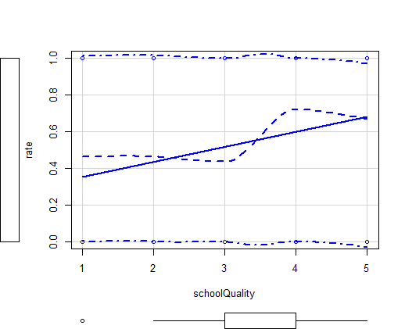
Analiza wizualna zbioru danych

Slide 5
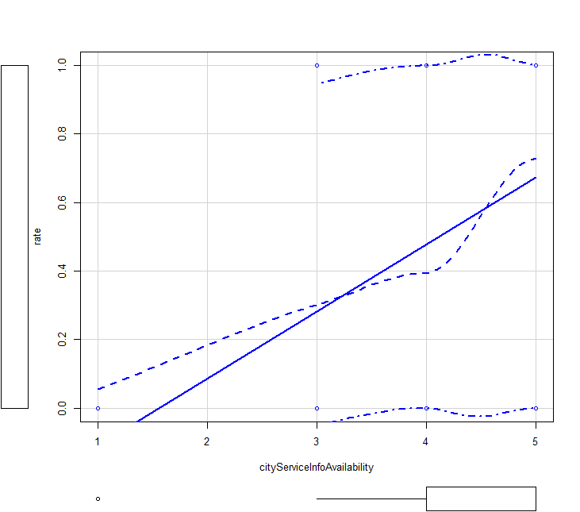
Analiza wizualna zbioru danych

Slide 6
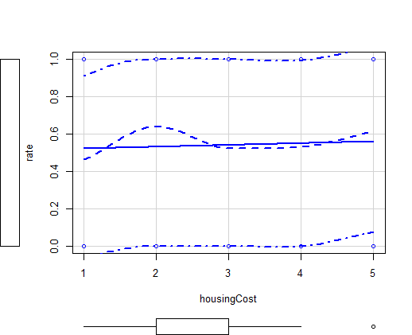
Analiza wizualna zbioru danych

Slide 7
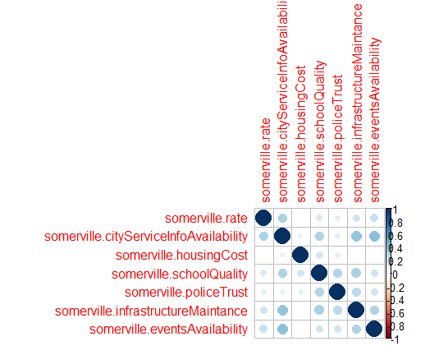
Analiza wizualna zbioru danych

Slide 8
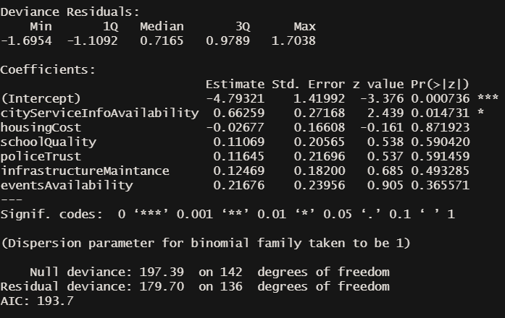
Liniowy model regresji

Slide 9
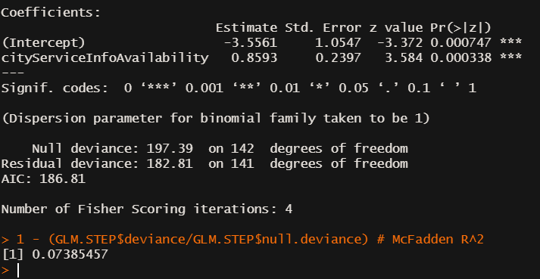
Liniowy model regresji po redukcji zmiennych nieistotnych

Slide 10
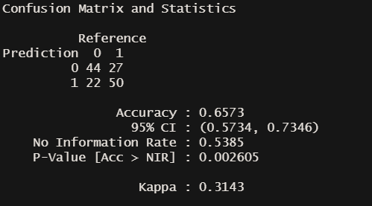
Macierz pomyłek Liniowego modelu regresji po redukcji zmiennych nieistotnych

Slide 11
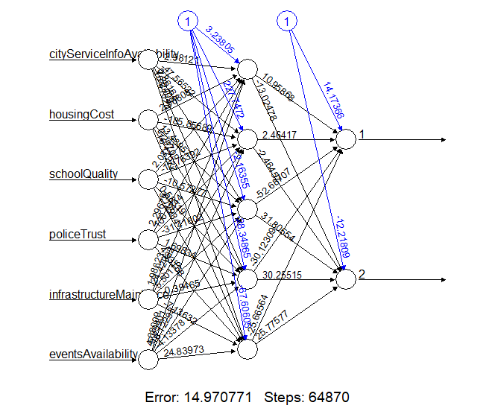
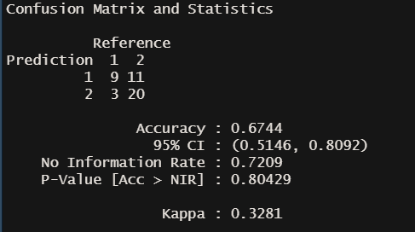
Sieć neuronowa

Slide 12
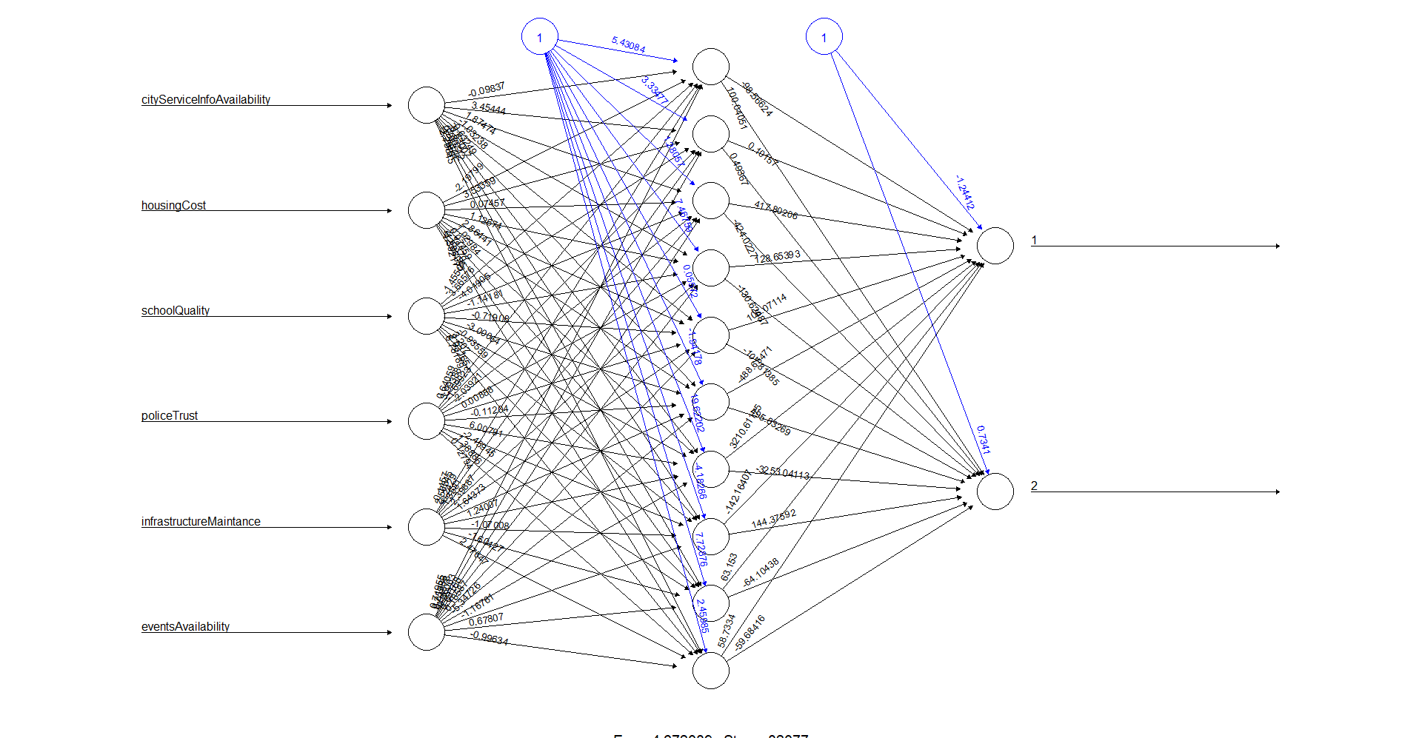
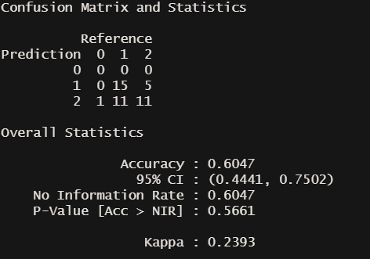
Sieć Neuronowa – DODANIE NEURONÓW W WARSTWIE ukrytej

Slide 13
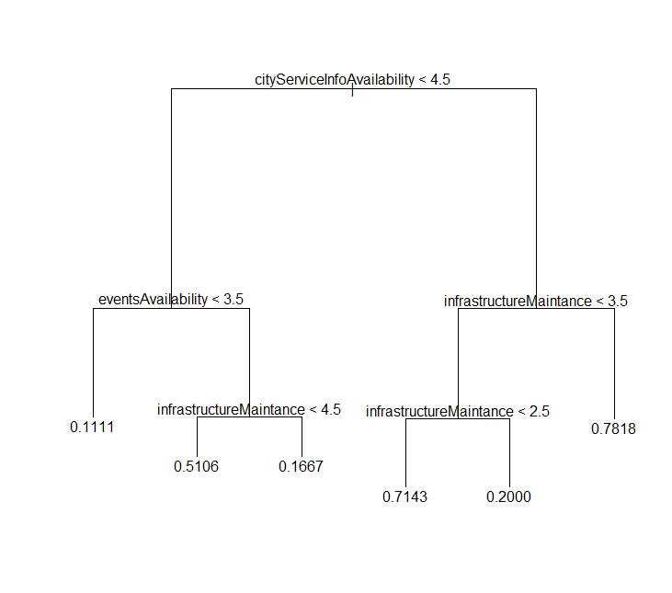
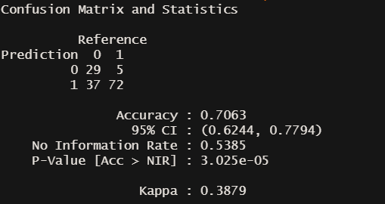
DRZEWo KLASYFIKACJNE

Slide 14
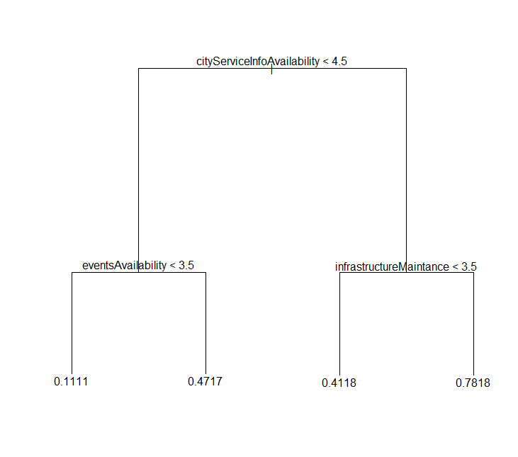
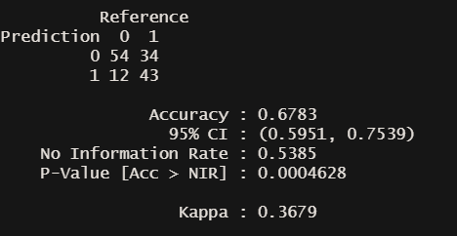
DRZEWO KLASYFIKACYJNE (PRZYCIĘTE O POZIOM NIŻEJ)

Slide 15
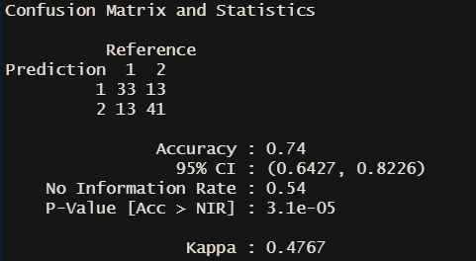
BAGGING (nbagg = 150, zbiór uczący)

Slide 16
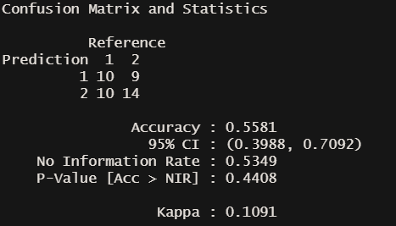
BAGGING (nbagg = 150, zbiór walidacyjny)

Slide 17
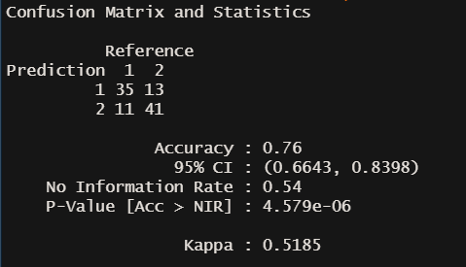
BAGGING (nbagg = 50, zbiór uczący)

Slide 18
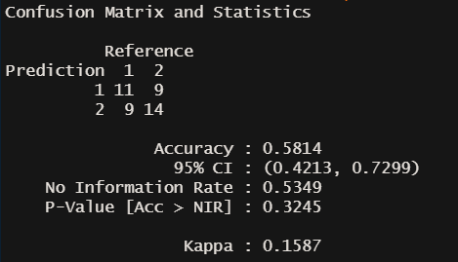
BAGGING (nbagg = 50, zbiór walidacyjny)

Slide 19
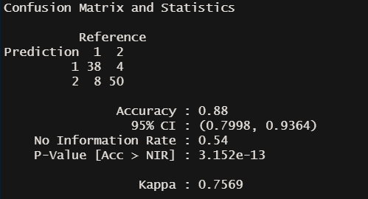
Random forest (ntrees = 150, zbiór uczący)

Slide 20
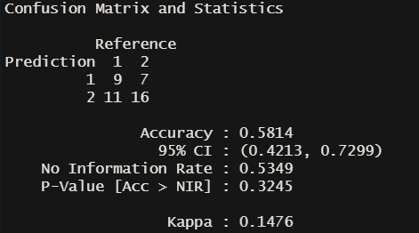
Random forest (ntrees = 150, zbiór walidacyjny)

Slide 21
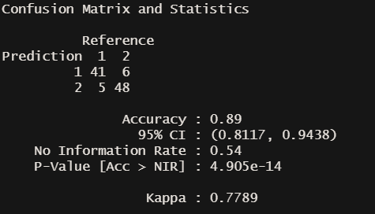
Random forest (ntrees = 10, zbiór uczący)

Slide 22
Random forest (ntrees = 10, zbiór walidacyjny)

Slide 23
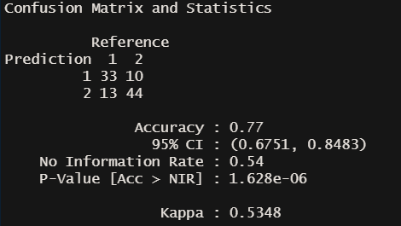
Svm (zbiór uczący)

Slide 24
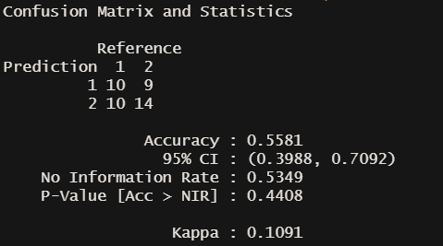
Svm (zbiór walidacyjny)

Slide 25
Podsumowanie utworzonych modeli
Metoda | Pakiet | Współczynnik Accuracy | Uwagi
Regresja liniowa | - | 0.6573 | Model po redukcji zmiennych nieistotnych przy użyciu algorytmu SVS
Sieci neuronowe | neuralnet | 0.6744 | Struktura sieci 6-5-2
 |  | 0.6047 | Struktura sieci 6-10-2
Drzewa klasyfikacyjne | tree | 0.7063 | -
 |  | 0.6783 | Drzewo zostało przycięte o jeden poziom
Bagging | ipred | 0.74 (zbiór uczący), 0.5581 (zbiór walidacyjny) | nbagg = 150
 |  | 0.76 (zbiór uczący), 0.5814 (zbiór walidacyjny) | nbagg = 50
Random Forest | randomForest | 0.88 (zbiór uczący), 0.5814 (zbiór walidacyjny) | ntrees = 150
 |  | 0.89 (zbiór uczący), 0.5814 (zbiór walidacyjny) | ntrees = 10
SVM | e1071 | 0.77 (zbiór uczący), 0.5581 (zbiór walidacyjny) | -

Slide 26
Wnioski końcowe
Zgodnie z oczekiwaniami najlepsze wyniki uzyskano dla metody Random Forest. Metoda ta utworzyła model, dla którego Accuracy = 0.89 (dla zbioru uczącego) dla ntrees = 10.
Drugą z najlepszych metod była metoda SVM dla której Accuracy = 0.77, zaś trzecią Bagging (Accuracy = 0.76 dla zbioru uczącego).
Kolejnymi metodami były drzewa klasyfikacyjne oraz sieci neuronowe. Drzewo pozwoliło na uzyskanie Accuracy = 0.7063, zaś sieć 0.6744.
Na ostatnim miejscu znalazła się regresja liniowa (Accuracy = 0.6573 po redukcji zmiennych nieistotnych przy użyciu algorytmu SVS). Regresja jednak potwierdziła obserwację, którą można było wywnioskować z dwóch postaci drzewa klasyfikacyjnego najbardziej istotną zmienną jest zmienna cityServiceInfoAvailability. Obserwację potwierdza również macierz korelacji najsilniej skorelowaną zmienną objaśniającą ze zmienną objaśnianą jest również cityServiceInfoAvailability.

